Slide 1
Acollides Setmana 9 al 11 d’octubre Pare Claret
NO SENSE ELS ALTRES

Slide 2
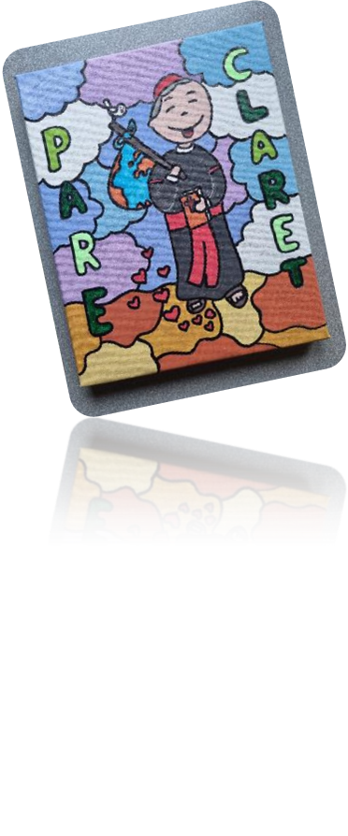
DILLUNS
Com ja sabeu aquest és…
EL PARE CLARET
EL PARE CLARET VA SER UNA CLAU MOLT
DES DE BEN PETIT FINS QUE ES VA FER GRAN, EL PARE CLARET VA SER UNA PERSONA CLAU PER TOTS AQUELLS QUE ESTAVEN AL SEU COSTAT
RECORDEM ALGUNS ASPECTES DE LA SEVA VIDA!
A CADA IMATGE APAREIXERAN CLAUS Heu d’intentar esbrinar què va fer el Pare Claret per ser clau pels altres, per ajudar-los, estimar-los i tenir-ne cura.
Comencem !!!

Slide 3
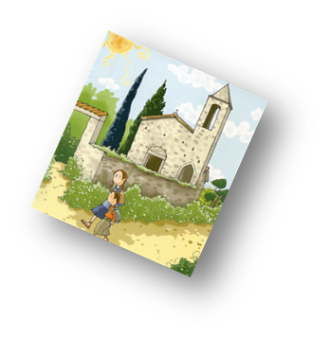
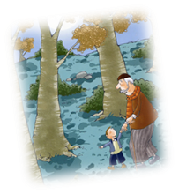
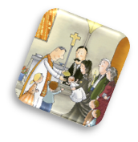
2
3
1
1
4
PARLEM-NE!!!
DILLUNS
L’ANTONI ANAVA AMB LA SEVA GERMANA A L’ERMITA DE LA MARE DE DÉU DE FUSSIMANYA. TOT FENT CAMÍ, ANAVEN COLLINT FLORS I EN FEIEN UN BONIC RAM QUE DESPRÉS DEIXAVEN AL COSTAT DE LA IMATGE DE LA MARE DE DÉU.
DURANT LA GUERRA,LA FAMÍLIA DE L’ANTONI VA FUGIR DE SALLENT. S’ANAVEN ENDINSANT AL BOSC, PERÒ L’AVI DE L’ANTONI ANAVA MOLT A POC A POC JA QUE TENIA MOLTS ANYS. LLAVORS, L’ANTONI VA DECIDIR QUEDAR-SE AL SEU COSTAT, CAMINANT A POC A POC I FENT-LI COMPANYIA PERQUÈ NO ES QUEDÉS SOL.
VA NÉIXER A SALLENT I DE SEGUIDA EL VAN BATEJAR. ELS SEUS PARES VOLIEN QUE FORMÉS PART DE L’ESGLÉSIA (GRUP DE CRISTIANS QUE CREUEN EN JESÚS I EN DÉU)
DE MÉS GRAN, L’ANTONI VA AJUDAR ALS PARES TREBALLANT A LA FÀBRICA TÈXTIL. MÉS ENDAVANT VA SENTIR QUE VOLIA AJUDAR A MOLTA ALTRA GENT QUE HO NECESSITÉS. LLAVORS VA DECIDIR DEDICAR LA SEVA VIDA ALS ALTRES, COM JESÚS I ES VA FER SACERDOT. A PARTIR D’ALESHORES SE’L VA CONÈIXER COM A PARE CLARET.
PER QUÈ EL PARE CLARET VA SER CLAU A CADA MOMENT?
COM VA CONNECTAR AMB ELS ALTRES? COM ELS VA AJUDAR?

Slide 4
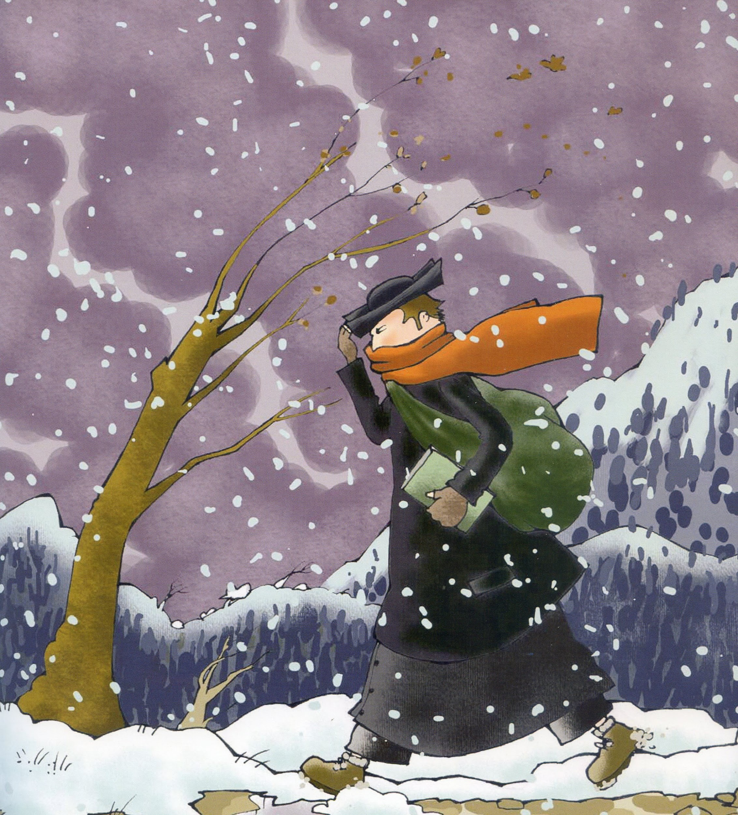
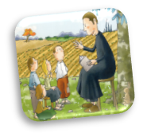
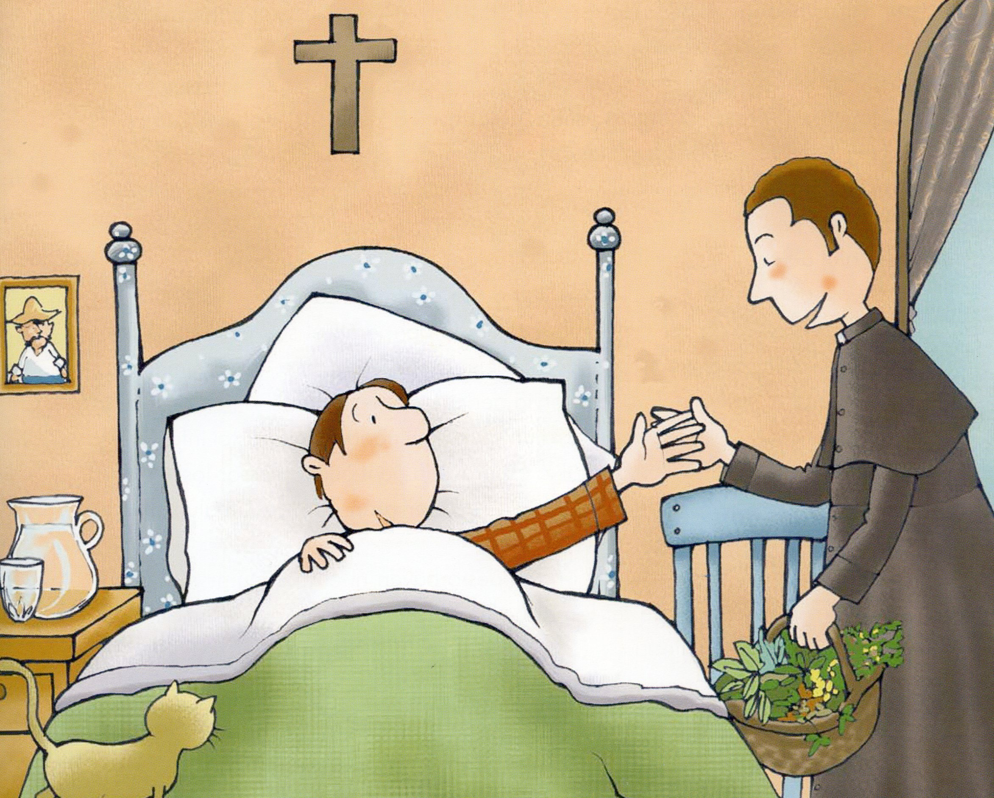
No sense els altres
DIMARTS
SEGUIM RECORDANT LA VIDA DEL PARE CLARET. SEMPRE DEIA “NO SENSE ELS ALTRES” PERQUÈ PER A ELL ERA MOLT IMPORTANT TENIR PRESENT L’ALTRE I DONAR-LI ALLÒ QUE NECESSITAVA SENSE ESPERAR RES A CANVI. ESTIMAVA I TENIA CURA DE TOTHOM. SEGUIM DESCOBRINT LES SEVES CLAUS:
6
DURANT MOLT DE TEMPS VA ANAR VIATJANT PER MOLTS POBLES PER EXPLICAR LA HISTÒRIA DE JESÚS A TOTHOM. NOMÉS DUIA UN PETIT FARCELL. NORMALMENT ANAVA A PEU I NO TENIA POR DEL MAL TEMPS.
5
7
ENSENYAVA ALS NENS I A LES NENES LA VIDA DE JESÚS, COM FER LES PAUS, A PERDONAR I ELS EXPLICAVA COM PODIEN SER BONS NENS, AJUDANT LA SEVA FAMÍLIA.
QUAN ANAVA PER LES CASES I LES MASIES, A MÉS A MÉS D’EXPLICAR LA VIDA DE JESÚS, CURAVA ELS MALALTS FENT SERVIR LES HERBES QUE PORTAVA. LA GENT EL VA CONÈIXER L’ESTIMAVA PERQUÈ VEIEN QUE AJUDAVA TOTHOM.
I EN AQUESTES ALTRES SITUACIONS, COM VA SER CLAU EL PARE CLARET PELS ALTRES?

Slide 5
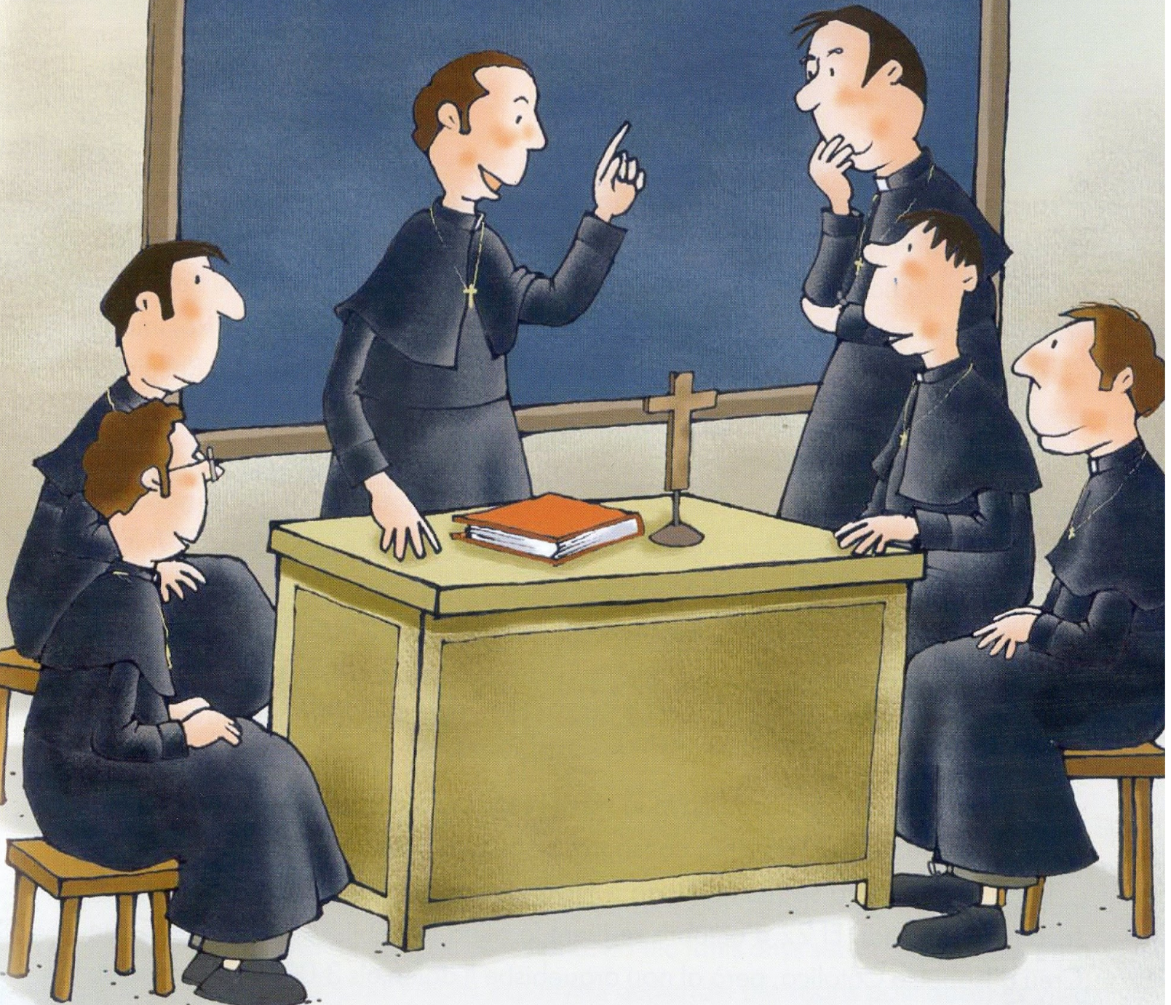
BEN AVIAT EL PARE CLARET VA ENTENDRE QUE ELL NO PODIA ARRIBAR A SER CLAU PER A TOTHOM QUE HO NECESSITAVA. ES VA ADONAR QUE NO PODIA ESTAR SENSE ELS ALTRES
DIMECRES
EL PARE CLARET I ALGUNS COMPANYS SEUS VAN DECIDIR FORMAR UN EQUIP. D’AQUESTA MANERA PODRIEN ANAR PER MÉS POBLES I CIUTATS PER EXPLICAR A LA GENT EL QUE JESÚS HAVIA DIT I FET. BEN AVIAT LA GENT ELS VA CONÈIXER AMB EL NOM DE “ELS CLARETIANS”.
ARA QUE HEM REFRESCAT BÉ LA MEMÒRIA I JA RECORDEM LA VIDA DEL PARE CLARET, PENGEU A LA CLASSE UN DIBUIX D’ELL, PINTEU-LO I AL SEU VOLTANT ESCRIVIU FRASES CURTES QUE RESUMEIXIN COM VA SER CLAU EL PARE CLARET PELS ALTRES AL LLARG DE LA SEVA VIDA
A PARTIR D’AQUELL MOMENT El PARE CLARET VA SEGUIR SENT CLAU PER AJUDAR A MOLTES ALTRES PERSONES I ELS SEUS COMPANYS CLARETIANS TAMBÉ

